Slide 1
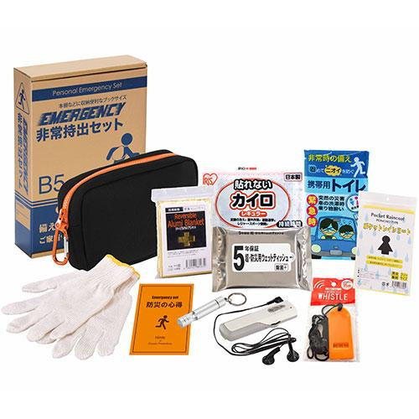
【提案書】
エマージェンシー11点セット
11点セットのエマージェンシーボックス。日本防災士機構が認証した防災士が選ぶ、いざという時に役立つアイテムの詰め合わせです。本棚などに収納できるサイズ感もGOOD！
特徴
納期
納期スペース
仕様
サイズ : 収納ポーチ：190×50×120mm
包装 : 化粧箱入
注意事項 : ※セット商品の色・柄は写真と異なる場合があります
備考 : 収納ポーチ・防災の心得・ホイッスル・カイロ・レインコート・携帯用トイレ・LEDライト・FMラジオ・軍手・アルミブランケット・ウェットティッシュ
お見積
お見積りスペース

